Slide 1
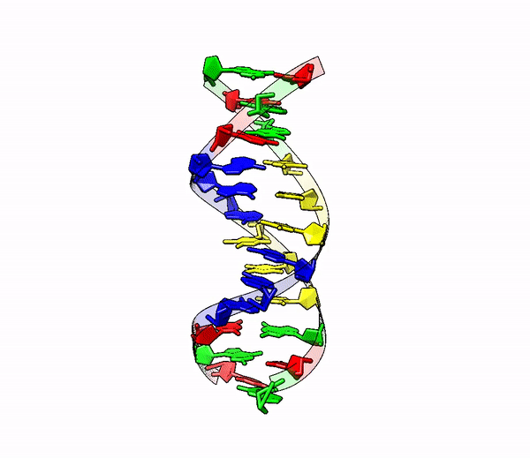
Радиационные эффекты альфа-радиоактивных изотопов
Матвей Вологжин
Студент 4-го курса ФФ ТГУ
03/03/2025
matvey.vologzhin@mail.ru

Slide 2
Отчёт (24.02-03.03)
Полученные результаты
Лаборатория
Составление модифицированной магистерской программы
Количественная оценка схожести данных ICRU90 и данных моделирования Geant4
matvey.vologzhin@mail.ru
03/02/2025

Slide 3
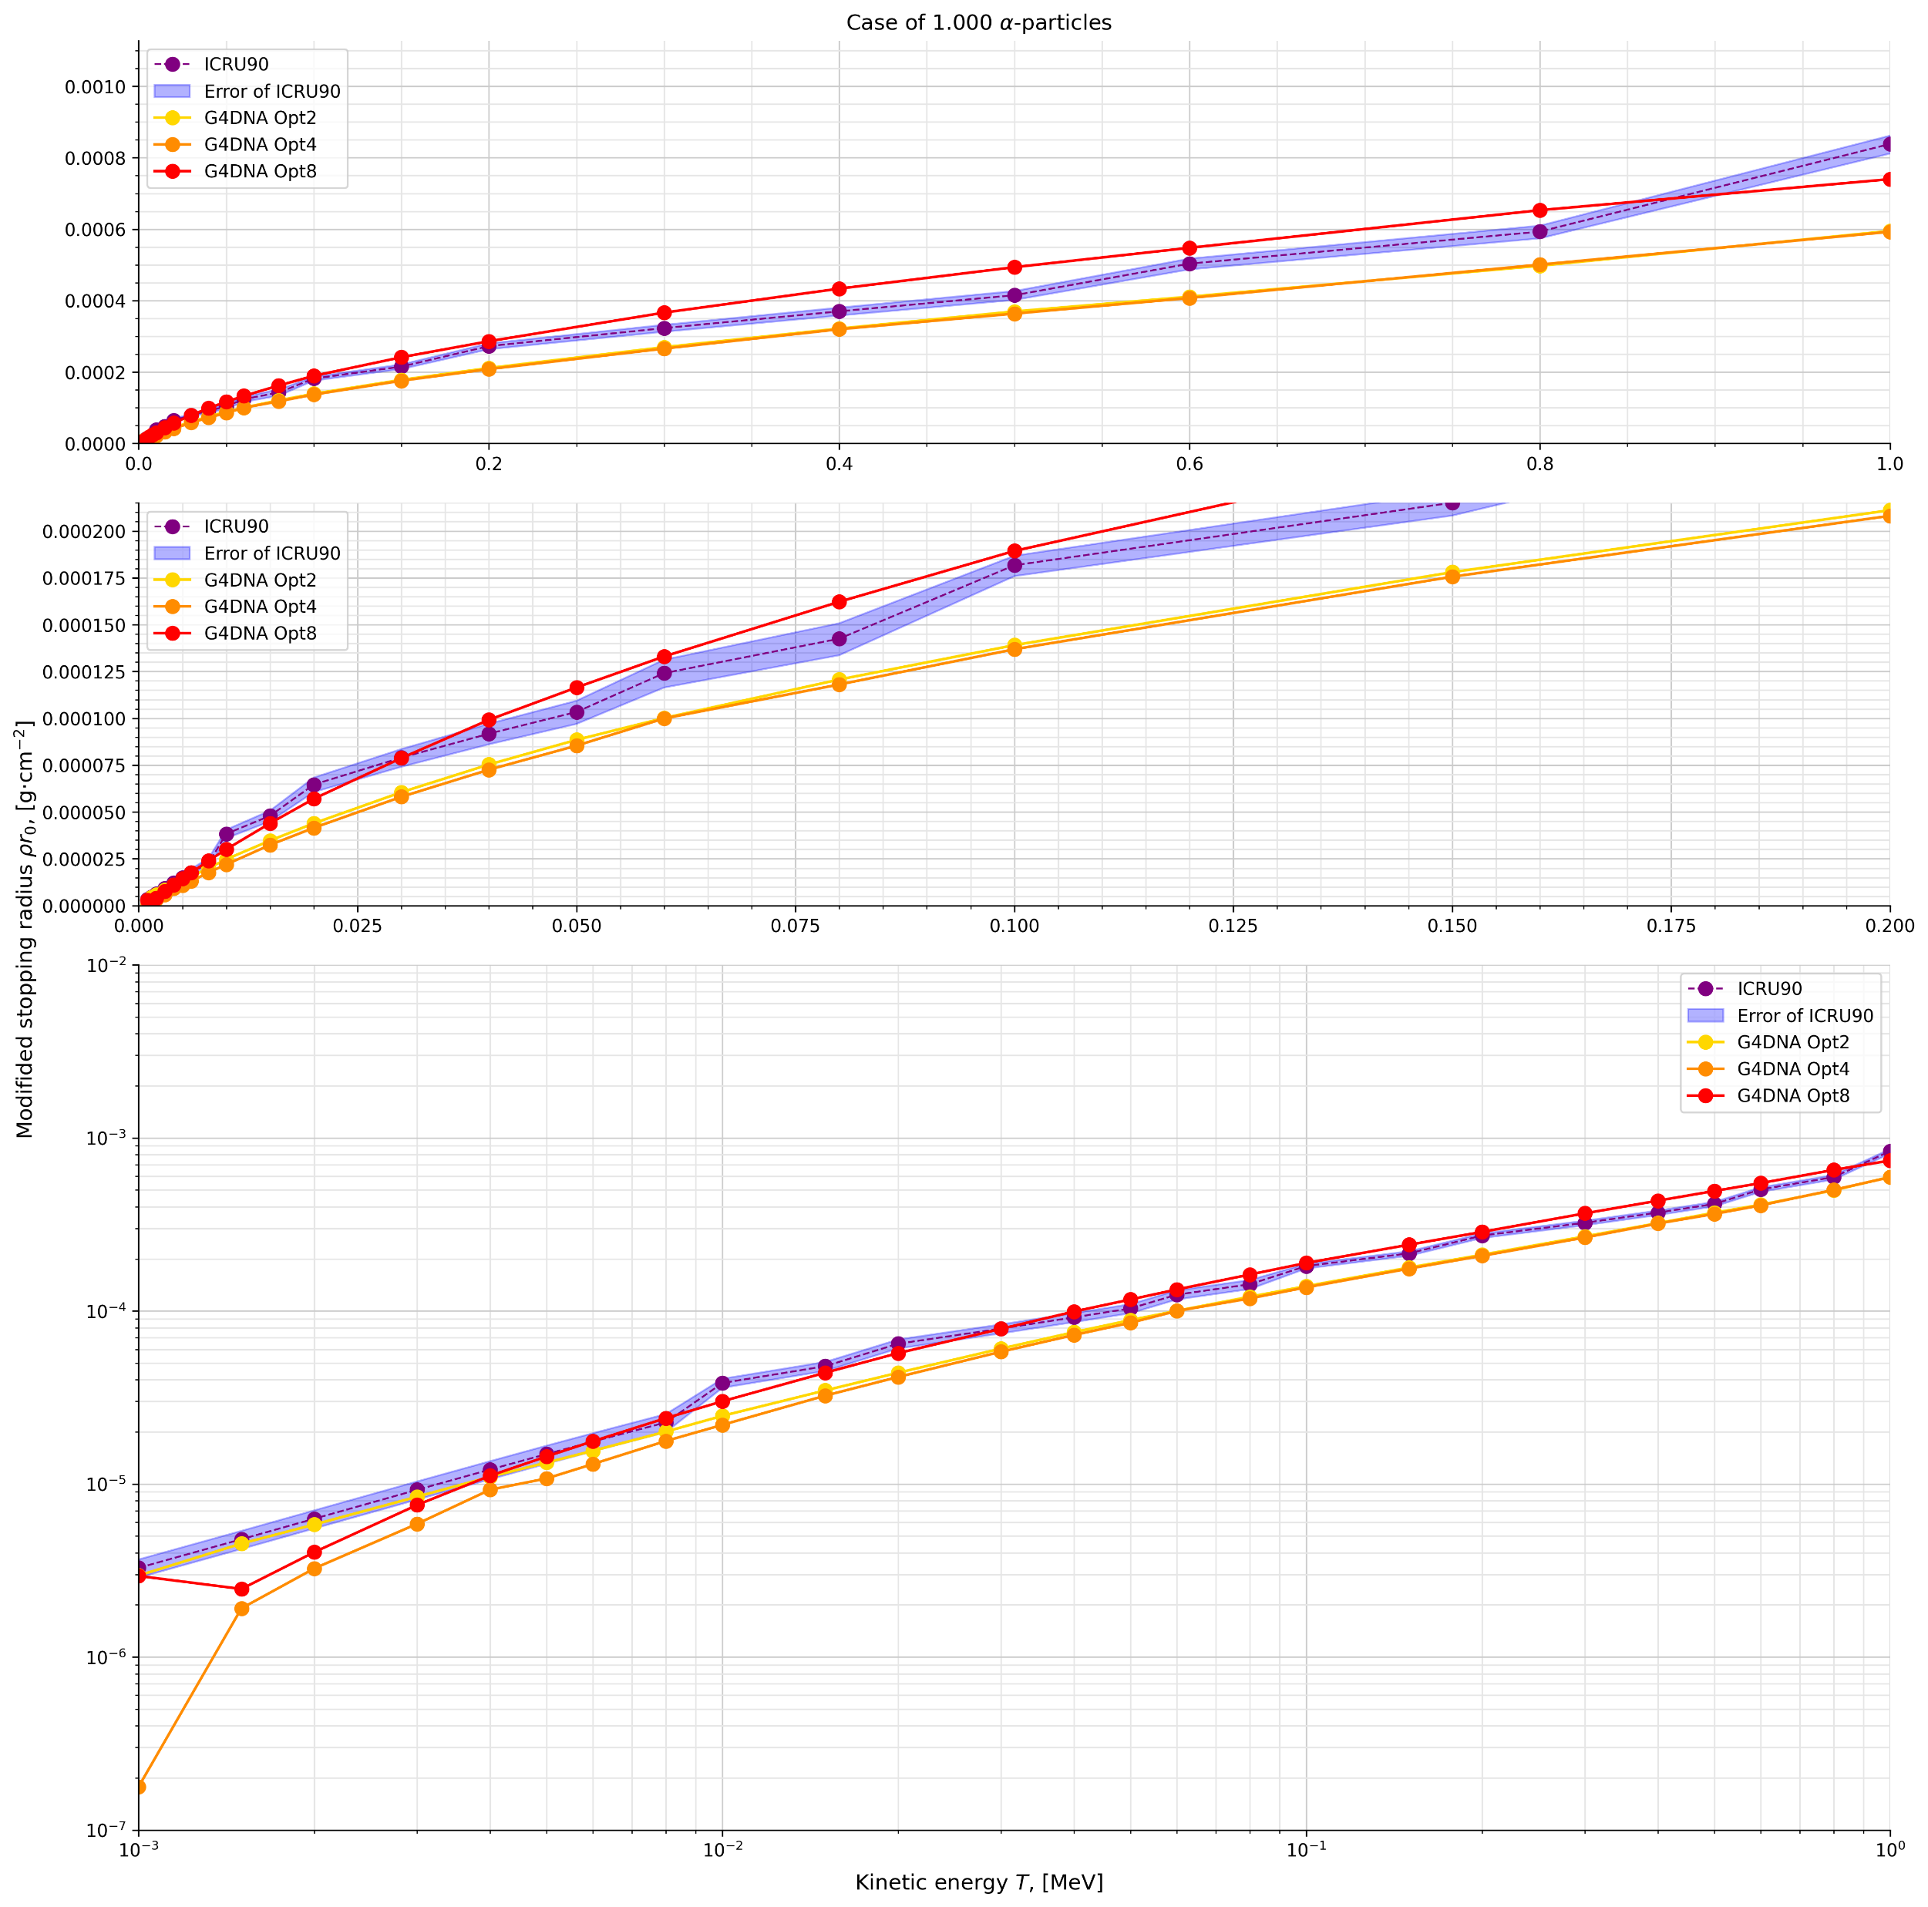
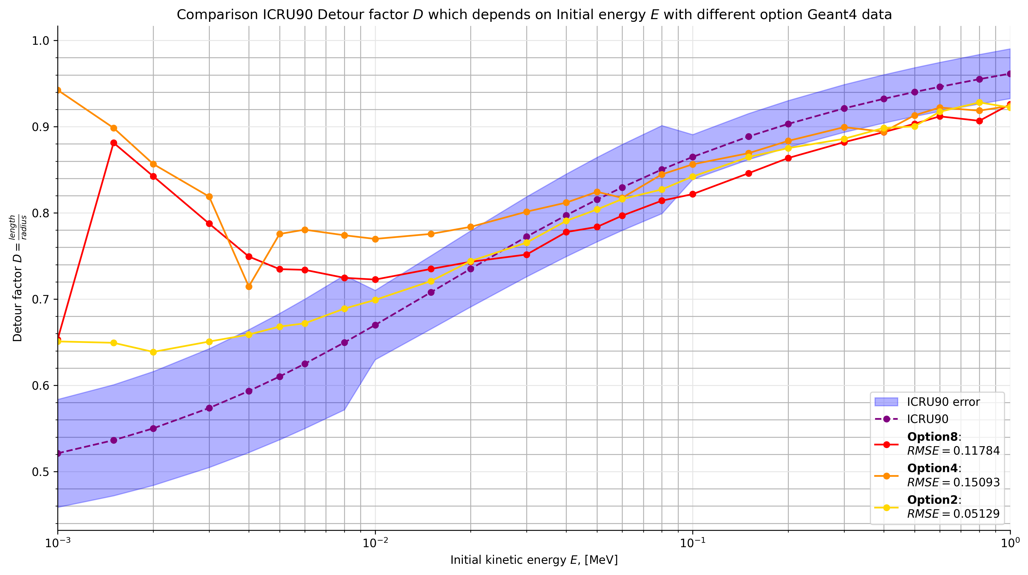
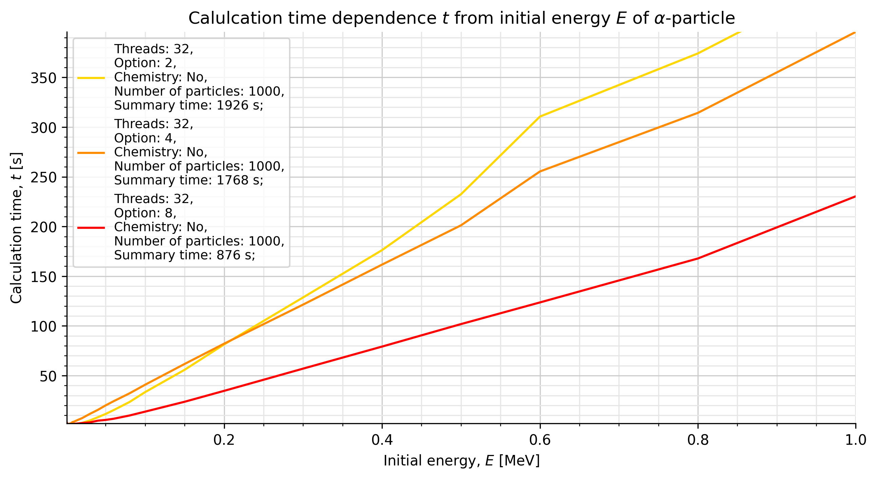
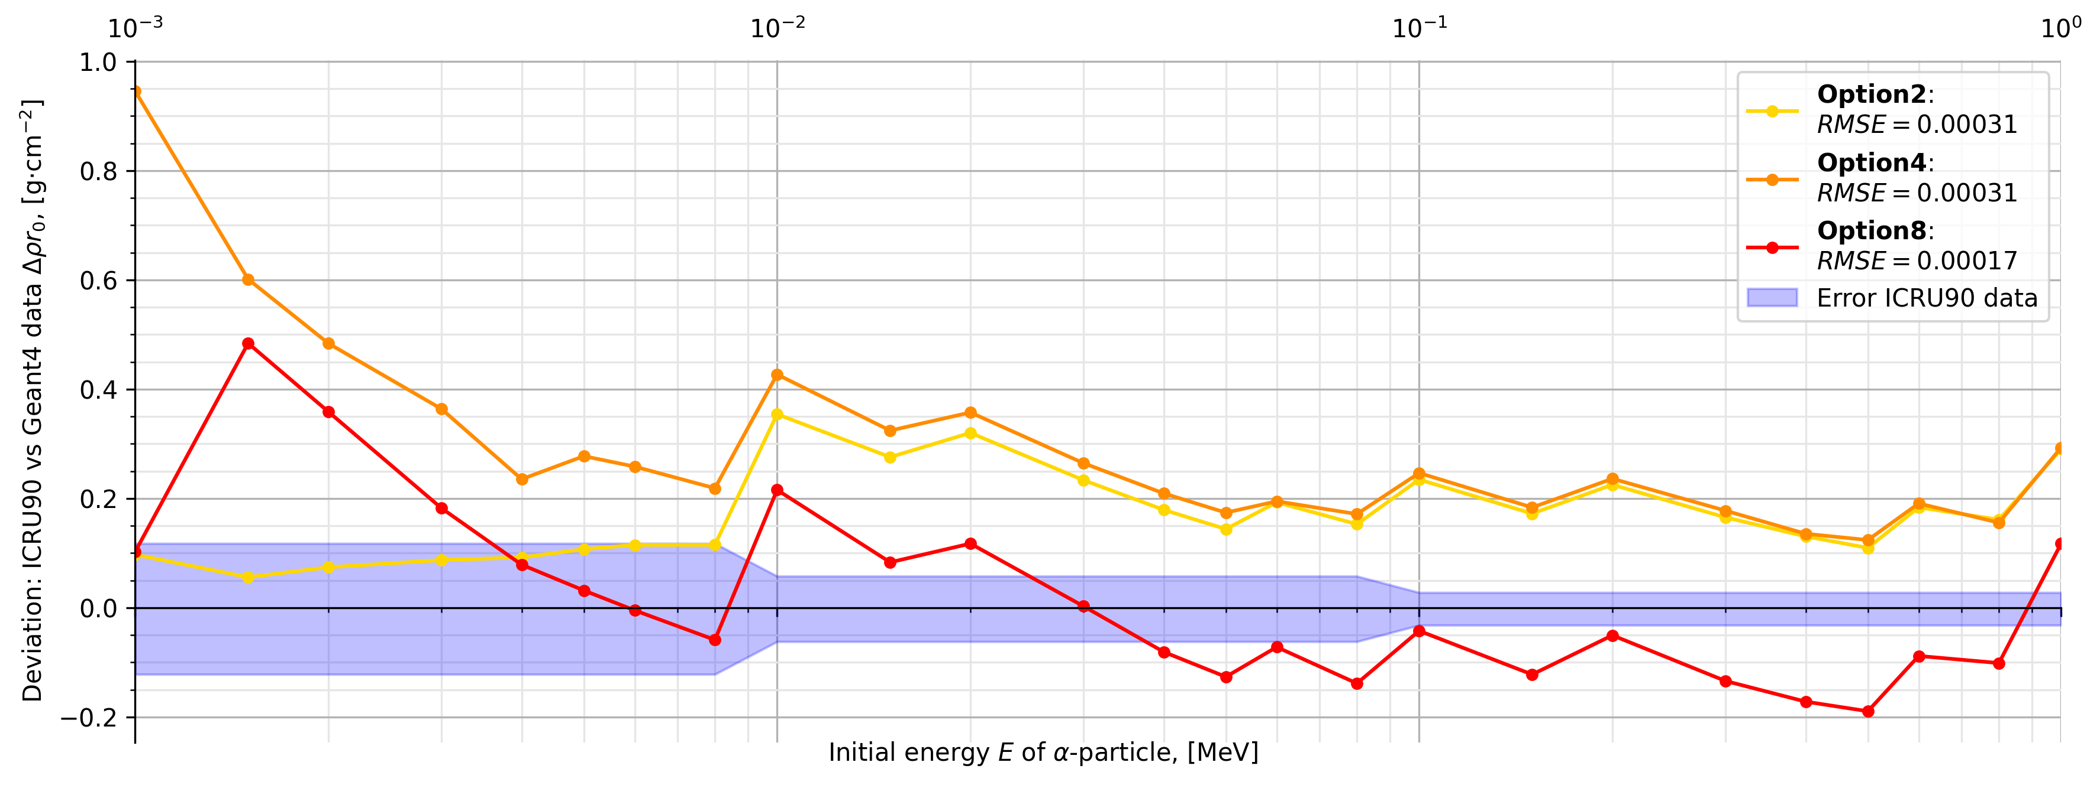

Slide 4
Задачи (03.03-10.03)
Настроить автоматическую подгонку бинов, min и max параметров в гистограммах
Создать macro-файл для случая «включённой химии»
Попытаться внедрить ДНК-среду
(11.03.2025)
(11.03.2025)
(11.03.2025)
matvey.vologzhin@mail.ru

Slide 5
Спасибо за внимание!
matvey.vologzhin@mail.ru

